Slide 1
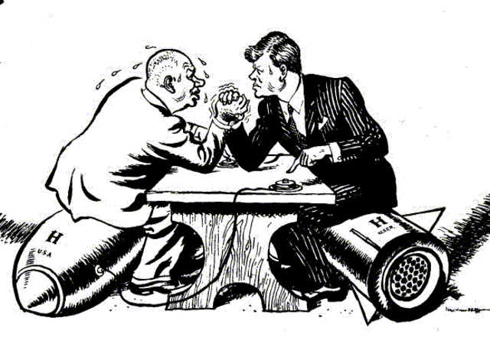
Våbenkapløbet

Slide 2
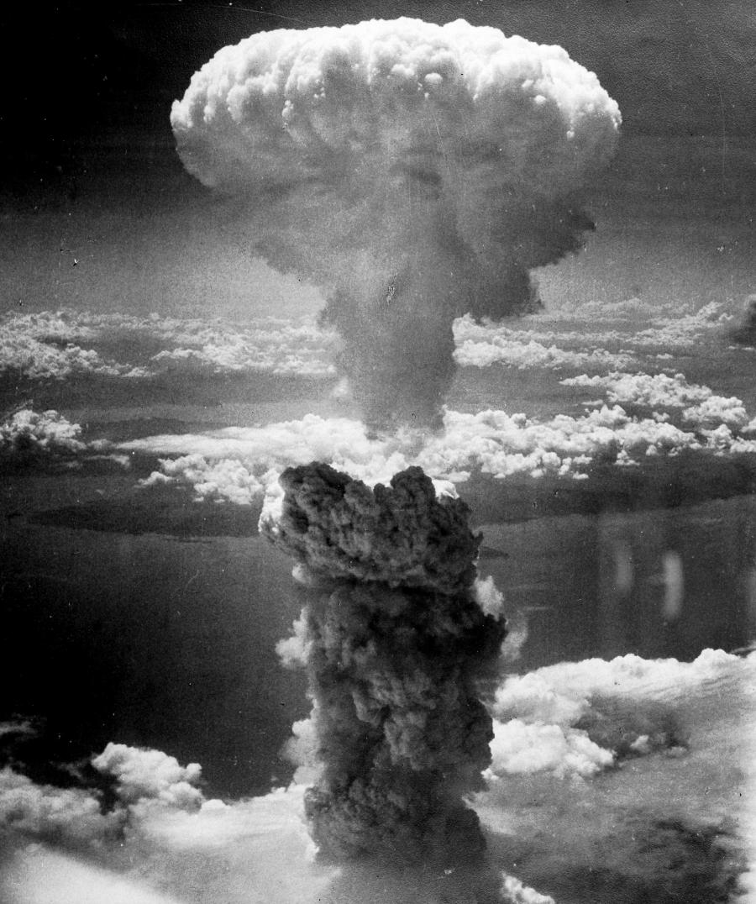

Slide 3
Modulets plan:
Opsamling på Kilder til Berlinmuren (gruppearbejdet)
Våbenkapløbet – tidslinje
”Terrorbalance”, ”MAD” og ”SALT-aftalen” - begrebsafklaring
PAUSE
4. Frygten for atomkrig – livet under våbenkapløbet

Slide 4
Opsamling på Kilder til Berlinmuren

Slide 5
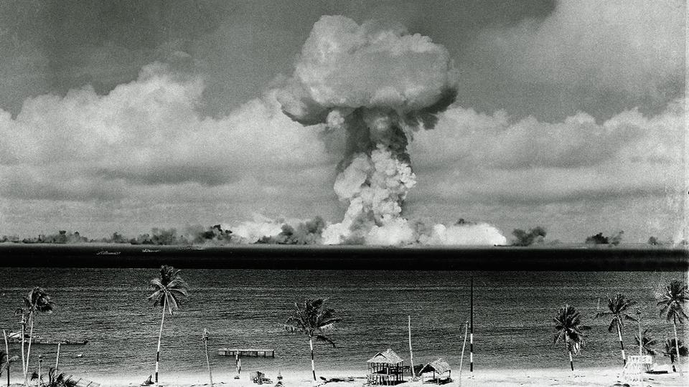
Våbenkapløbet - tidslinje
Hvilket indtryk får I af våbenkapløbets udvikling ud fra denne tidslinje?
Er der noget særligt der springer i øjnene?

Slide 6
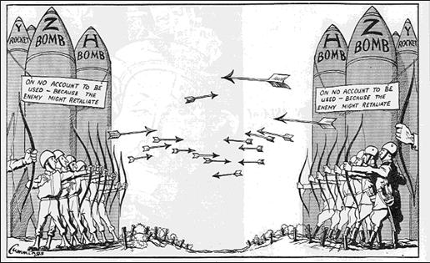
”Terrorbalance”, ”MAD” og ”SALT-aftalen” - begrebsafklaring

Slide 7
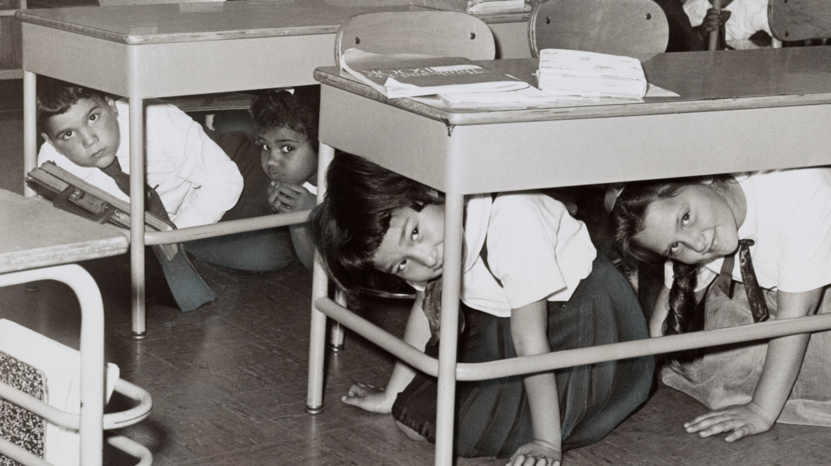
Frygten for atomkrig
- Livet under våbenkapløbet

Slide 8
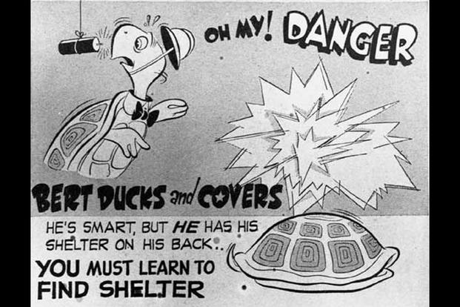

Slide 9
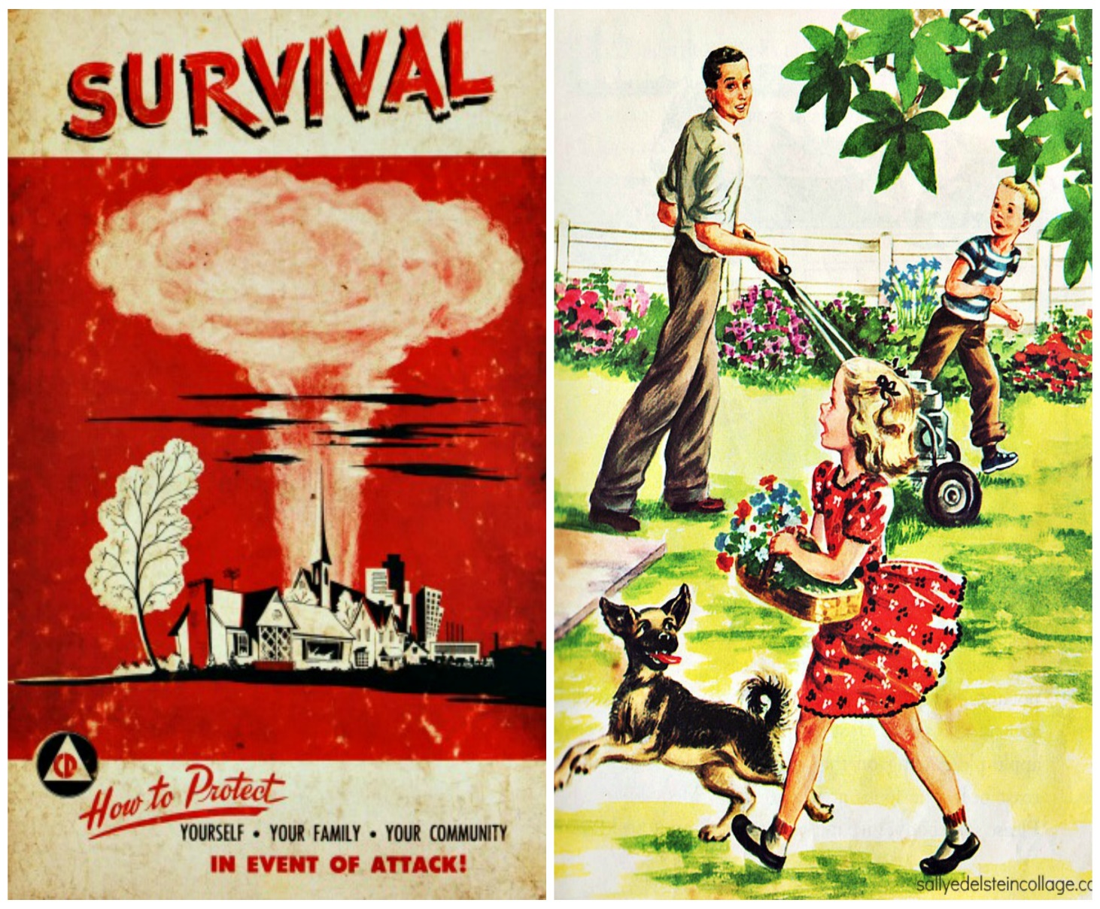
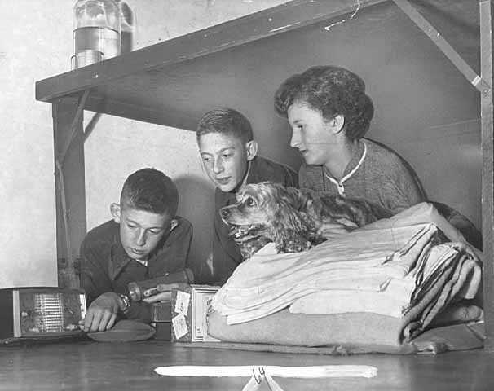

Slide 10


Slide 11
Spørgsmål til ”Hvis krigen kommer”
Hvilke aspekter af livet i Danmark under Den Kolde Krig kan pjecen give os et indtryk af? Hvilke aspekter kan den ikke?

Slide 12
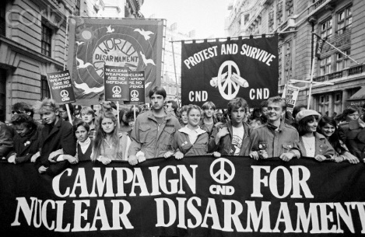

Slide 13
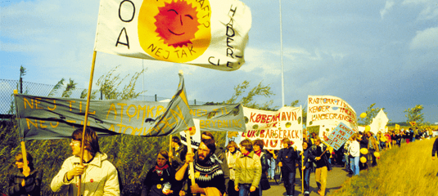
GALLUP 1959 – Skal vi have atomraketter?
GALLUP 1963 – Danskerne tror ikke på ny verdenskrig
Hvilket indtryk får vi af livet for den almindelige dansker får vi gennem disse to gallupundersøgelser
→ Hvordan hænger det sammen med indtrykket fra ”Hvis krigen kommer?”
Er Gallupundersøgelser gode historiske kilder til at få en fornemmelse for livet i Danmark på bestemte tidspunkter? Hvad er faldgruberne ved Gallupundersøgelserne?

